Slide 1
第二章：
熔断器使用(4):通用降级方法的编写姿势

Slide 2
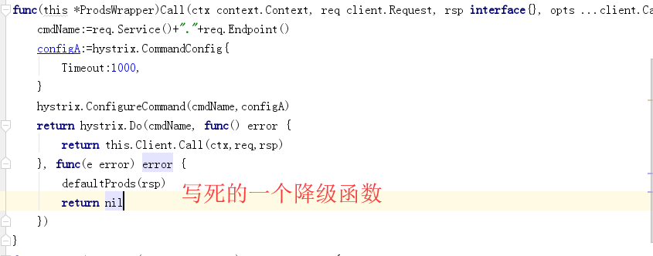
回顾下之前做的服务降级

Slide 3
因此要做个判断
func defaultData(rsp interface{}) {
switch t:=rsp.(type) {
case *Services.ProdListResponse:
defaultProds(rsp)
case *Services.ProdDetailResponse:
t.Data=newProd(10,"降级商品")
default:
panic("not support type")
}
}

